Slide 1
Välkomna!
Trygghetsträff 1
2023
19.00 RF-SISU info och Presentation
19.45 Utbildningsplan 2023 (Trygg idrott)
20.00 Praktiskt arbete - Spelregler
21.00 Avslut
tryggidrott@opeif.se

Slide 2
Trygghetsansvarig
Trygghetsträff 1
2023
Varje lag har en Trygghetsansvarig, som finns med i ledarteamet som ett stöd för alla i laget.
Är en kontaktperson i trygghetsarbetet samt har lagets övergripande blick för att främja en trygg idrottsmiljö.
Med föreningens stöd läggs vikt vid att skapa positiva och friska miljöer för alla, och med det förebygga sjuka miljöer som mobbning och kränkande behandling.
Din roll är avgörande enligt den handlingsplan vi i Ope IF har skapat som verktyg om det inträffar något ”otryggt”.
Sektion och styrelse finns med och backar upp arbetet.
Låt oss tillsammans jobba för en Trygg idrott i Ope IF.
tryggidrott@opeif.se

Slide 3
Utbildningsplan - Trygg idrott
Trygghetsträff 1
2023
tryggidrott@opeif.se

Slide 4
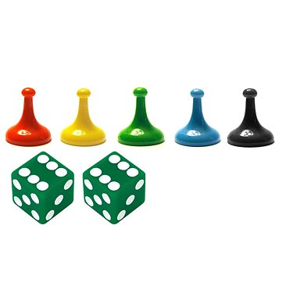
Trygghetsträff 1
2023
Spelregler
tryggidrott@opeif.se

Slide 5
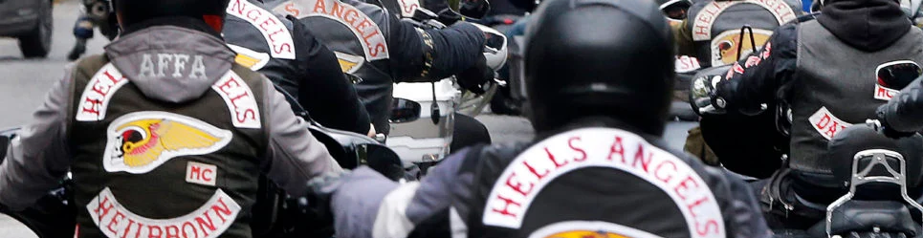
Trygghetsträff 1
2023
Praktiskt arbete
Samtala och anteckna, ca 15 min
Vilket ”spel” ska vi spela i lagen, för en Trygg idrott?
Vilka delar ska/bör ingå i spelet
Vad ska spelet gå ut på
tryggidrott@opeif.se

Slide 6
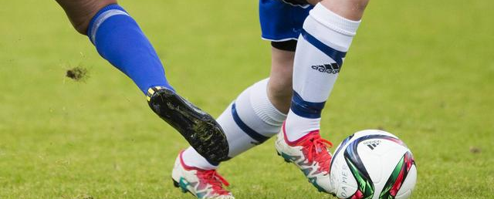
Trygghetsträff 1
2023
Praktiskt arbete
Samtala och anteckna, ca 30 min
Förslag på frågor vi vill jobba med ute i lagen, för att skapa spelregler för en Trygg idrott
I bakgrunden har vi:
Delarna i spelet Trygg idrott
Det resultat vi vill uppnå ute i lagen
tryggidrott@opeif.se

Slide 7
Trygghetsträff 1
2023
Tack för ikväll!
Vad tar du med dig?
Nästa träff:
Tema:
Övrigt:
tryggidrott@opeif.se

